Slide 1
fagtekst

Slide 2
Ekstern

Slide 3
God tekst
Struktur
Logikk Språk

Slide 4
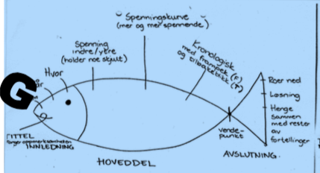
Struktur
Overskrifter?
Innledning
Hoveddel
Konklusjon
Avsnitt

Slide 5
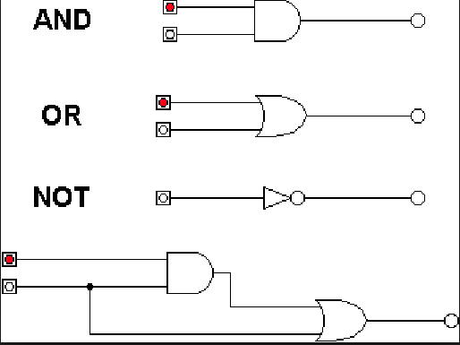
Logikk
Presentere
Argumentere
Drøfte
Sammenligne
Evaluere

Slide 6
Tekst

Slide 8
Disposisjon: strukturert oversikt over innholdet
Leserveiledninger: tydeliggjør tekstens oppbygning. Hva kommer når, hva er hensikten med de ulike avsnittene osv. Eksempel: «Nå har jeg tatt for meg … I kommende avsnitt vil jeg ….»
Mellomtitler: velg titler som gjenspeiler innholdet i de ulike avsnittene. Dette gir en ryddig og informativ oversikt.
Overganger: overgangene mellom ulike avsnitt og kapitler kan brukes til å hjelpe leseren videre, og skape de rette forventningene til det som skal komme.
Metakommentarer: forfatterens kommentarer til teksten. Eksempler: «som vi har sett …», «nå skal jeg gjøre rede for …», «som jeg argumenterer …»
Frampek, tilbakepek: minne om det som er sagt tidligere, foregripe det som skal komme. Poenget er å vise «hvor du vil» med det du skriver.
Oppsummering: peker på essensen i en seksjon og presiserer innholdet

Slide 9
Referanser!!!
Førland (1996, s. 11) hevder at alle studenter innenfor samfunnsfag og humaniora må lære seg den akademiske sjangeren, som kjennetegnes av drøfting.
Førland (1996, s. 11) hevder at alle studenter innenfor samfunnsfag og humaniora må lære seg den akademiske sjangeren, som kjennetegnes av drøfting.
Beck og Beck-Gemsheim (1995) referert i Kloster (2003, s. 4) snakker om tre stadier forholdet mellom kvinner og menn har gått gjennom i bevegelsen fra det tradisjonelle til det moderne samfunnet.

Slide 10
tekstanalyse

Slide 11
Referanseliste
Beck, U. og Beck-Gemsheim, E. (1995) The normal chaos of love. Cambridge: Polity Press.
Dretske, F.I. (1993) Conscious experience. Mind, 102 (406), s. 263-283.
Førland, T.E. (1996) Drøft: lærebok i oppgaveskriving. Oslo: Ad Notam Gyldendal.
Kloster, K. (2003) Singelliv: i grenselandet mellom enslighet og parforhold [hovedfagsoppgave]. Universitetet i Bergen.
Munch, E. (1893) Skrik [maleri]. Finnes ved Nasjonalmuseet, Oslo.
Strømsø, H.I., Grøttum, P. og Lycke, K.H. (2007) Content and processes in problem-based learning: a comparison of computer mediated and face-to-face communication. Journal of computer assisted learning [Internett], 23 (3), s. 271-282. DOI:10.11/j.1365-2792.2007.00221.x

Slide 12
Feilsøking
Korte setninger
Ordstilling
Pronomen
Tid – fortid, nåtid, framtid
Vekslende type setningsstruktur
Aktivum – passivum
Det setninger
Retoriske spørsmål

Slide 14
Notes:
Use yourselves!!!

